Slide 1
«Вчись керувати»
Відео 13 )
Рівні лідерства
(Частина 2)

Slide 2
Виробництво
Лідерство ґрунтується на значних результатах .

Slide 3
«Я бачити це вбрання на людині, яка купувала ніколи нічого ні на гріш у нас. І я маю продати йому деякий товар. Я зараз їхати в Чкіаго».

Slide 4
«Я приїхати сюди і продав їм півмульйона » .

Slide 5
«Ми надто багато старалися, витрачали надто багато часу на те, щоб правильно писати слова по літерах замість того, щоб намагатися продавати. Зверніть увагу на ці продажі. Я хочу, щоб усі прочитали листи від Гуча, який, перебуваючи в дорозі, зробив для нас велику роботу. Ви маєте діяти як він».

Slide 6
Якщо ви на цьому рівні:
Візьміть на себе відповідальність за зростання.
Розробіть заяву про мету.
Розвивайте відповідальність за результати.
Розкажіть про стратегію та бачення.
Ви стаєте керівником процесу змін.
Зрозумійте час.

Slide 7
Розвиток персоналу
- Від захоплення до вірності.
- Розвиток ключових лідерів.

Slide 8
Якщо ви на цьому рівні:
Поставте пріоритет на виявлення та оснащення нових лідерів.
«Небезпека! Не вибирайте лідерів
рівнем нижче себе !»
Будьте взірцем для наслідування.
Направляйте зацікавлених людей до можливостей зростання.
Зміцнюйте « внутрішній стрижень» вашої організації за допомогою людей, які доповнюють ваші сильні сторони.

Slide 9
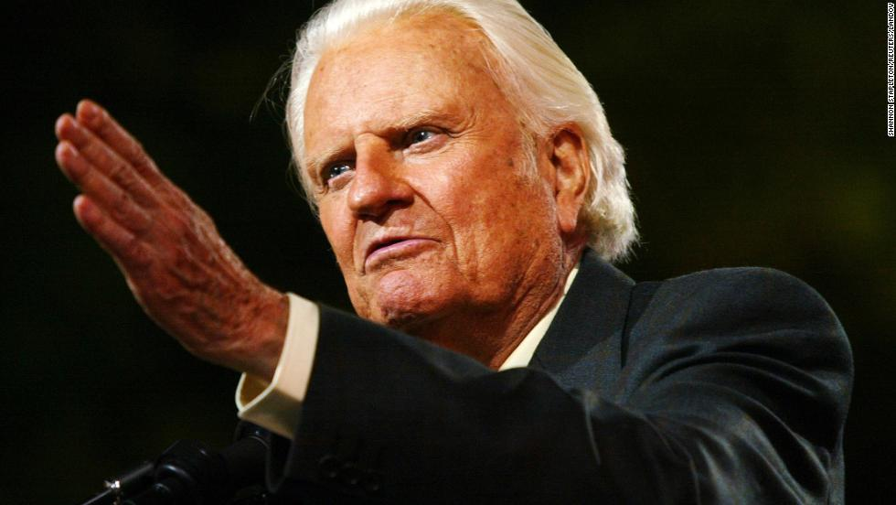
Особистість
Щоб досягти високого рівня, потрібні роки, потрібне ціле життя.

Slide 10
Люди йтимуть за вами , тому що:
Становище Посада Повинні
Дозвіл Стосунки Хочуть
Виробництво Успіх Успіх
Розвиток людей Ваш внесок Працюєте з ними
Особистість Повага Зроблено

Slide 11
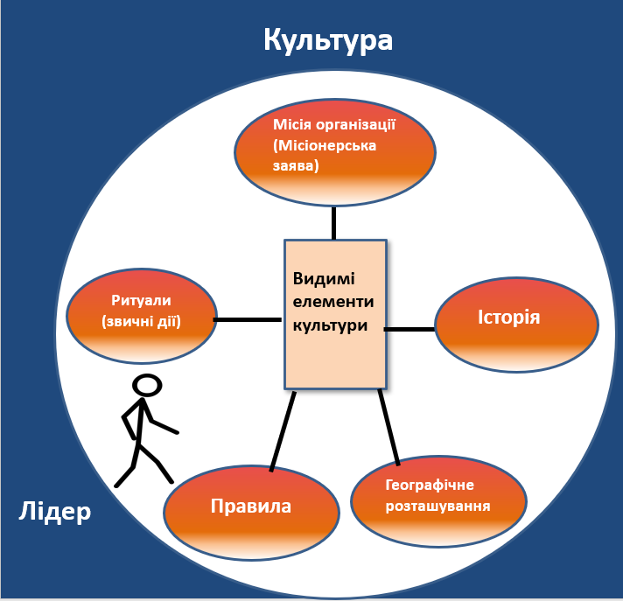
Культура
«Бачення найкращого майбутнього стає зіркою, на яку дивляться здалека, але не вживають конкретних дій, що спрямовані на її досягнення.»
Бачення
Молитва та планування
Лідер

